Slide 1

ANALISTA DE PCP
Case: INDUSTRIA MARONI S/A
Rafael Antônio de Assunção Santos
Rodrigo Mendonça Araujo

Slide 2
INDUSTRIA MARONI S/A
Visão: Ser a número um no segmento de embalagens a base polietileno.
Missão: Produzir embalagens com alta qualidade priorizando as especificações do cliente.
Valores: Atendimento de Qualidade, Comprometimento e Responsabilidade com Cliente, Ética.

Slide 3
1 – PROBLEMA
TEMPO DE ESPERA ENTRE O PROCESSO DE EXTRUSÃO E IMPRESSÃO

Slide 4
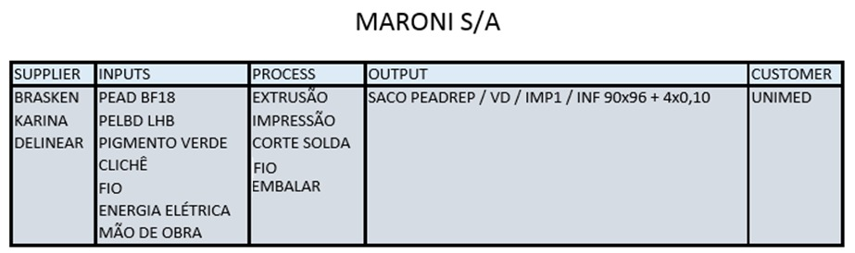
2 - ANTECEDENTES

Slide 5
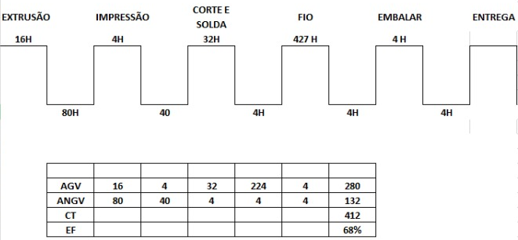
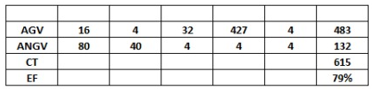
3 – CONDIÇÃO ATUAL
Mapa de Fluxo de Valor

Slide 6
4 – ANÁLISE DO PROBLEMA
5 PORQUÊS
Descrição do Problema: TEMPO DE ESPERA ENTRE O PROCESSO DE EXTRUSÃO E IMPRESSÃO
Porquê?
Portanto
AGUARDAR A DISPONIBILIDADE DA IMPRESSÃO
Porquê?
Portanto
DEVIDO A FALTA DE PROGRAMAÇÃO DO PRODUTO SACO DE LIXO INFECTANTE NA IMPRESSORA
Porquê?
Portanto
POR FALTA DE PROCEDIMENTOS INTEGRADOS DE PRODUÇÃO (SEMANAL, MENSAL E ANUAL)

Slide 7
5 – CONDIÇÃO ALVO
Reduzir em 10% o tempo de espera entre o processo de extrusão e a impressão.

Slide 8
6 - CONTRAMEDIDA
1 - Implantar um sistema de gestão integrada da produção com programações anual, mensal e semanal.
2 – Mapear o fluxo de processo de valor e priorizar o caminho critico através da ferramenta PERT-CPM.
3 – Padronizar o processo de produção da extrusão dos produtos classe A.
4 – Padronizar o processo de produção da impressão dos produtos classe A.

Slide 9

7 – Plano de Implementação
O quê? | Quem | Quando | Resultado
Implantar um sistema de gestão integrada da produção com programações anual, mensal e semanal. | Rafael Santos, Rodrigo Araújo | 10 dias | Tornar o processo mais continuo e sequenciado reduzindo perdas
Mapear o fluxo de processo de valor e priorizar o caminho critico através da ferramenta PERT-CPM. | Rafael Santos, Daniel | 7 dias | Tornar o processo mais eficiente focando em ações para melhoria continua
Padronizar o processo de produção da extrusão dos produtos classe A. | Supervisor de Produção Operador da extrusão | 3 dias | Diminuir a espera entre os processos
Padronizar o processo de produção da impressão dos produtos classe A. | Supervisor de Produção Operador da impressão | 13 dias | Diminuir a espera entre os processos

Slide 10
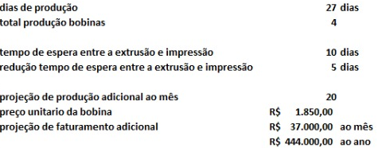
8 – Custo / Benefício

Slide 11
9 - ACOMPANHAMENTO
Fazer listas de checagem para manter as padronizações nos processos de produção.
Se manter o mais fiel a programação dos processos alvo do estudo.
Se manter aos pops
Treinamento a cada 15 dias baseado nos pops.

Slide 12
OBRIGADO
Nome Completo:
Telefone:
E-mail:

